Slide 1

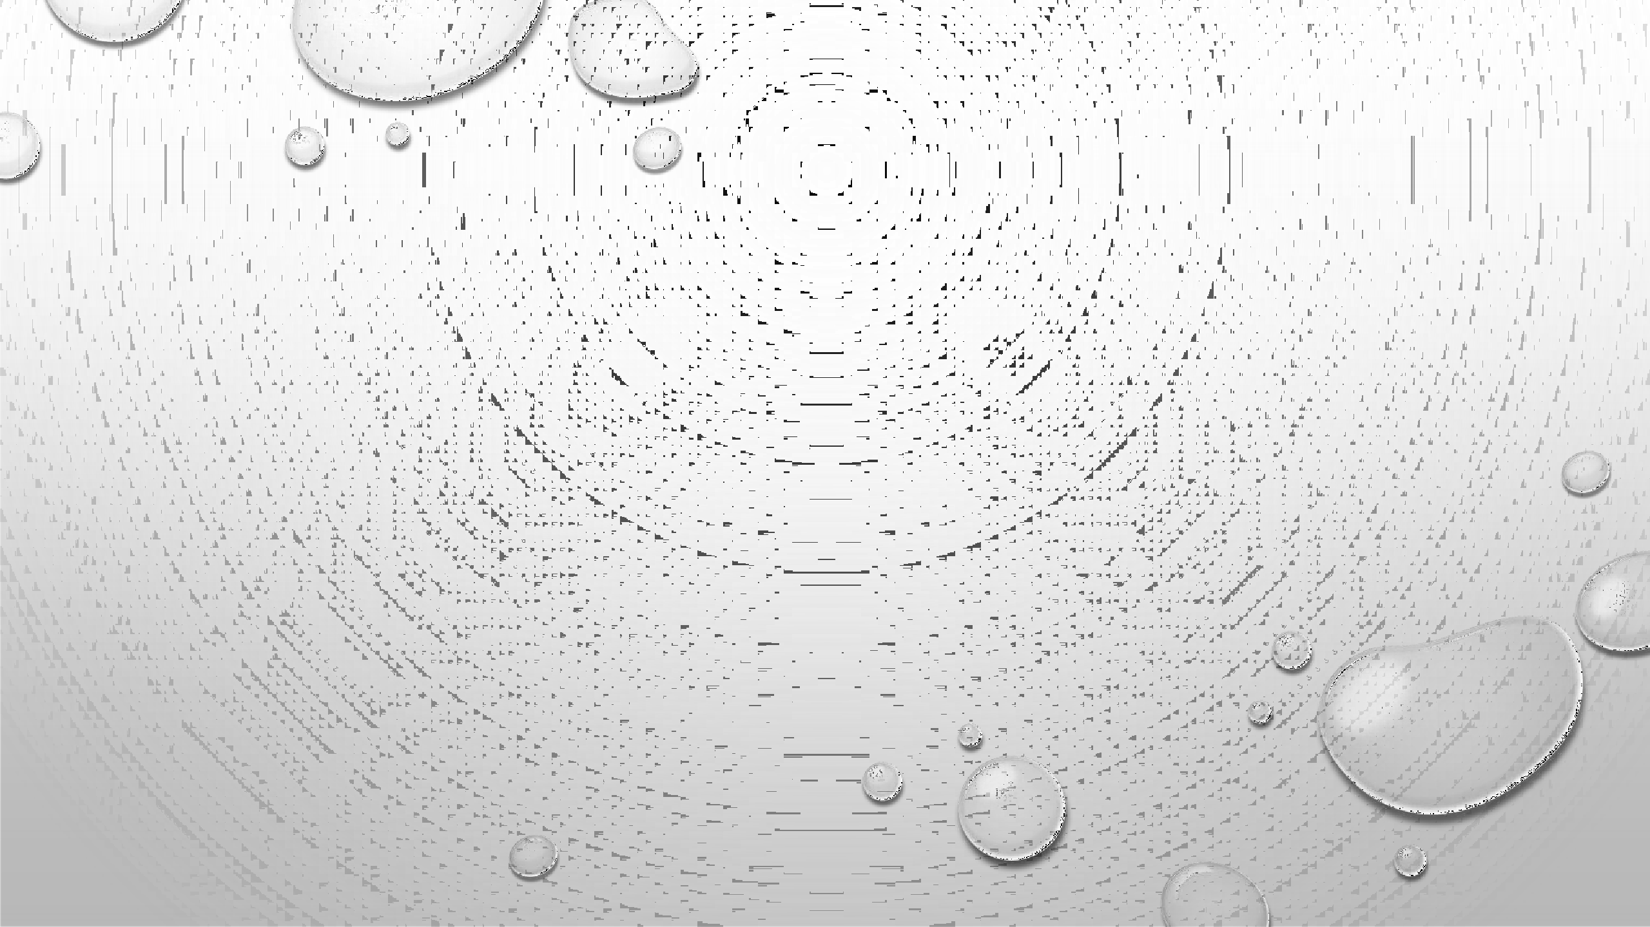


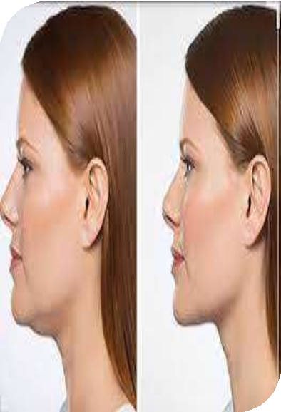

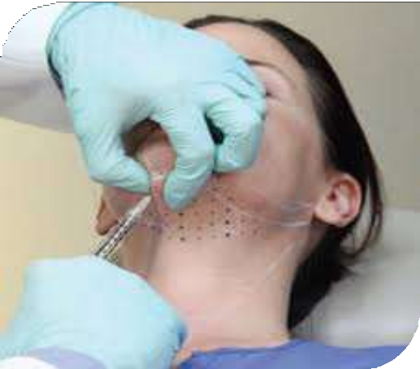



DOCENTE: ELIZABETH SARANGO

Slide 2

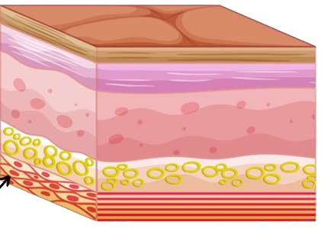




La piel es el órgano más grande del cuerpo, la piel y sus anexos (pelo, uñas, glándulas) conforman el sistema tegumentario
EPIDERMIS
DERMIS
HIPODERMIS
MUSCULO

Slide 3
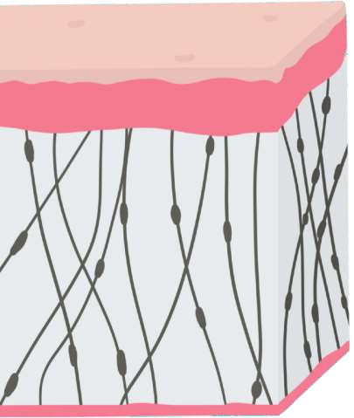
DERMIS
Para entender el tema de papada, será esencial entender de manera primordial la dermis e hipodermis.
Capa interna de la piel, conformada por: fibroblastos, histiocitos, mastocitos, linfocitos, macrófagos.

Slide 4
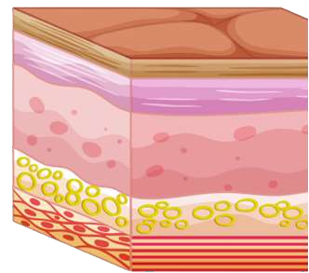
HIPODERMIS
Almacena las grasas, sostiene vasos sanguíneos y nervios que van unidos a la dermis

Slide 5
ácidos grasos libres + glicerol = Triglicéridos

Slide 6
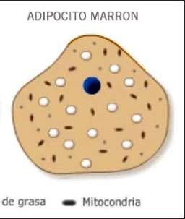
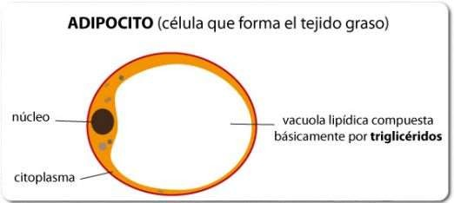





Predomina Visceral, Nivel subcutáneo generalizado. almacenar energía, liberación de hormonas (leptina) y citoquinas, que influye en la resistencia a la insulina, la homeostasis endocrina y el metabolismo en general.
Su núcleo se encuentra más centrado. Son capaces de almacenar menos lípidos en su interior y tienen mayor número de mitocondrias.
Peritoneo Interescapular. Supraclavicular. Riñones.
Glandulas Suprarrenales

Slide 7
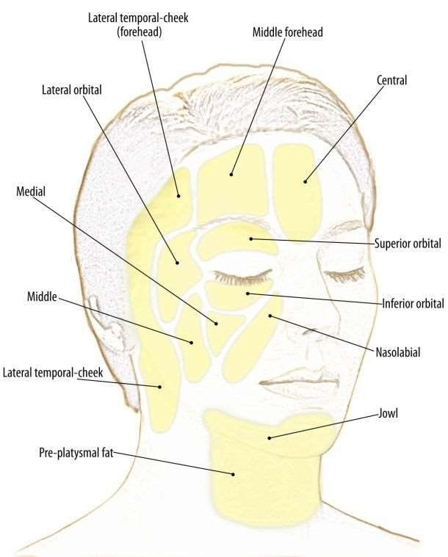
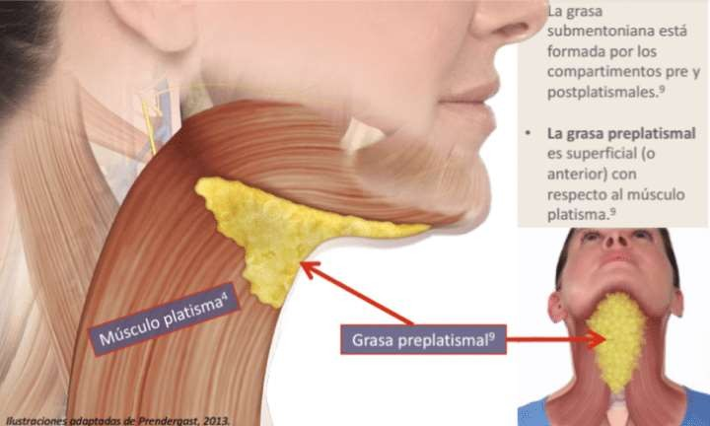

Slide 8
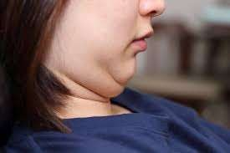
Es la alteración de la línea submento- mandibular.
Se presenta por diferentes etiologías:
Propias del paciente (genéticas/predisposición)
Metabólicas (aumento o pérdida de peso)
Envejecimiento (gravedad)
Afecta específicamente los componentes anatómicos de la piel (dermis), tejido celular subcutáneo (hipodermis) y muscular (platisma).

Slide 9





PIEL/DERMIS: flacidez de los tejidos a causa de la gravedad (factor externo), por el aumento de peso de los cojinetes grasos, por pérdida de volumen de la estructura ósea o por pobre tonicidad de la piel.
DEPÓSITOS GRASOS: aumento de tejido adiposo de los fat pads o cojinetes
grasos.
MUSCULAR: pérdida de laxitud (desprendimiento de los planos profundos) o atrofia del músculo.
Conociendo estos datos, podemos concluir que la “papada” puede ser mediada por 1 o por los 3 factores

Slide 10
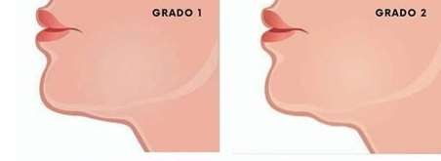
AUSENTE O GRADO 0:
No existe evidencia de grasa submentoniana
localizada.
LEVE O GRADO 1:
Evidencia de grasa submentoniana mínima localizada (no es prominente, pequeño rodete graso o leve laxitud evidente), puede ser NO permanente.
MODERADA O GRADO 2:
Grasa submentoniana localizada prominente, Permanente.

Slide 11
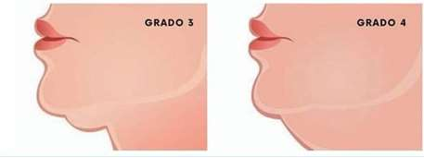
SEVERA O GRADO 3:
Grasa submentoniana localizada muy marcada, es permanente, puede ya no ser valorado el rodete graso por fusión con el cuello.
GRADO 4 O EXTREMO:
Grasa submentoniana convexa (fusión con el cuello), cojinete graso extenso y extremo, no remite con maniobras.

Slide 12
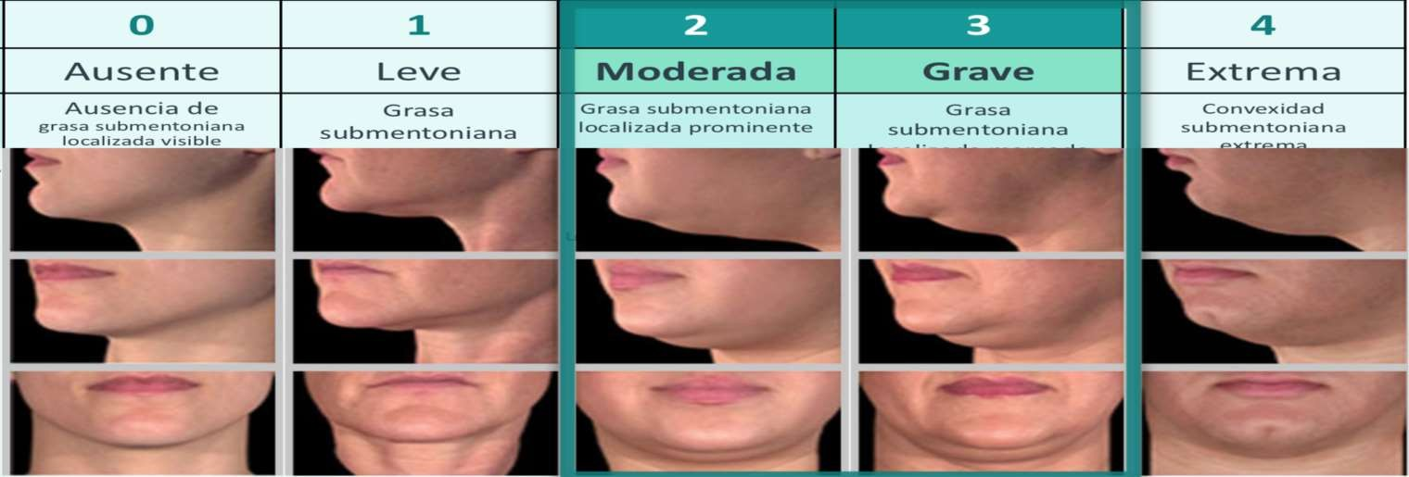

Slide 13
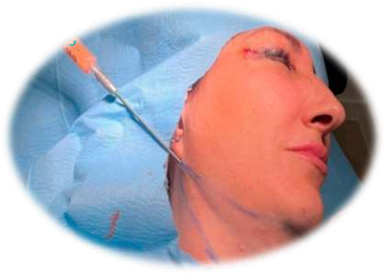
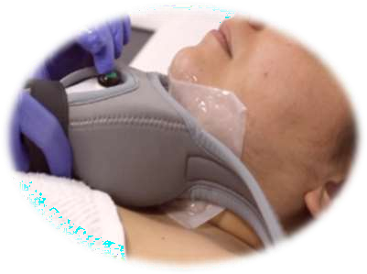
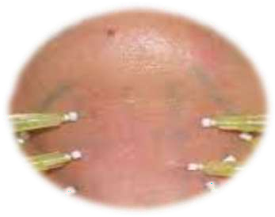
LIPOSUCCIÓN
También conocida como
´´lipoescultura´´, se utiliza una técnica de succión para eliminar la grasa de áreas específicas del cuerpo
CRIOLIPÓLISIS
Promueve la apoptosis de los adipocitos por medio de un congelamiento
Hilos tensores Péptidos biomiméticos Bioestimuladores Enzimas

Slide 14
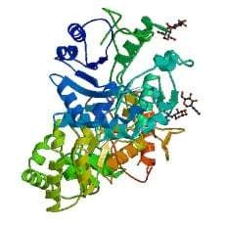
SON PROTEÍNAS QUE CONTROLAN TODAS LAS REACCIONES QUÍMICAS DE NUESTRO CUERPO. SON CATALIZADORES, YA QUE PARA QUE SE GENERE UNA REACCIÓN QUÍMICA SE NECESITA UNA ENZIMA, ES DECIR, TODO LO QUE SE TRANSFORMA LO HACE GRACIAS A UNA ENZIMA. CADA ENZIMA ACTÚA SOBRE UNA SUSTANCIA CONCRETA, COMO UNA LLAVE Y UNA CERRADURA.

Slide 15
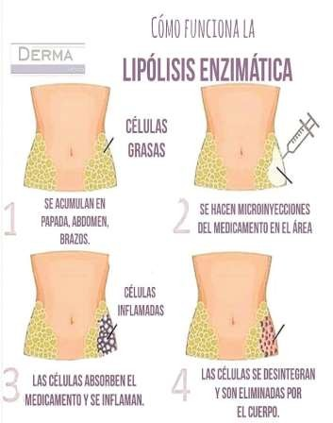







La combinación de las enzimas son responsables de la ruptura de las células grasas, transformándolas en micropartículas para que sean fácilmente eliminadas atreves del sistema linfático y la orina
Combate la grasa corporal localizada y facial.

Slide 16
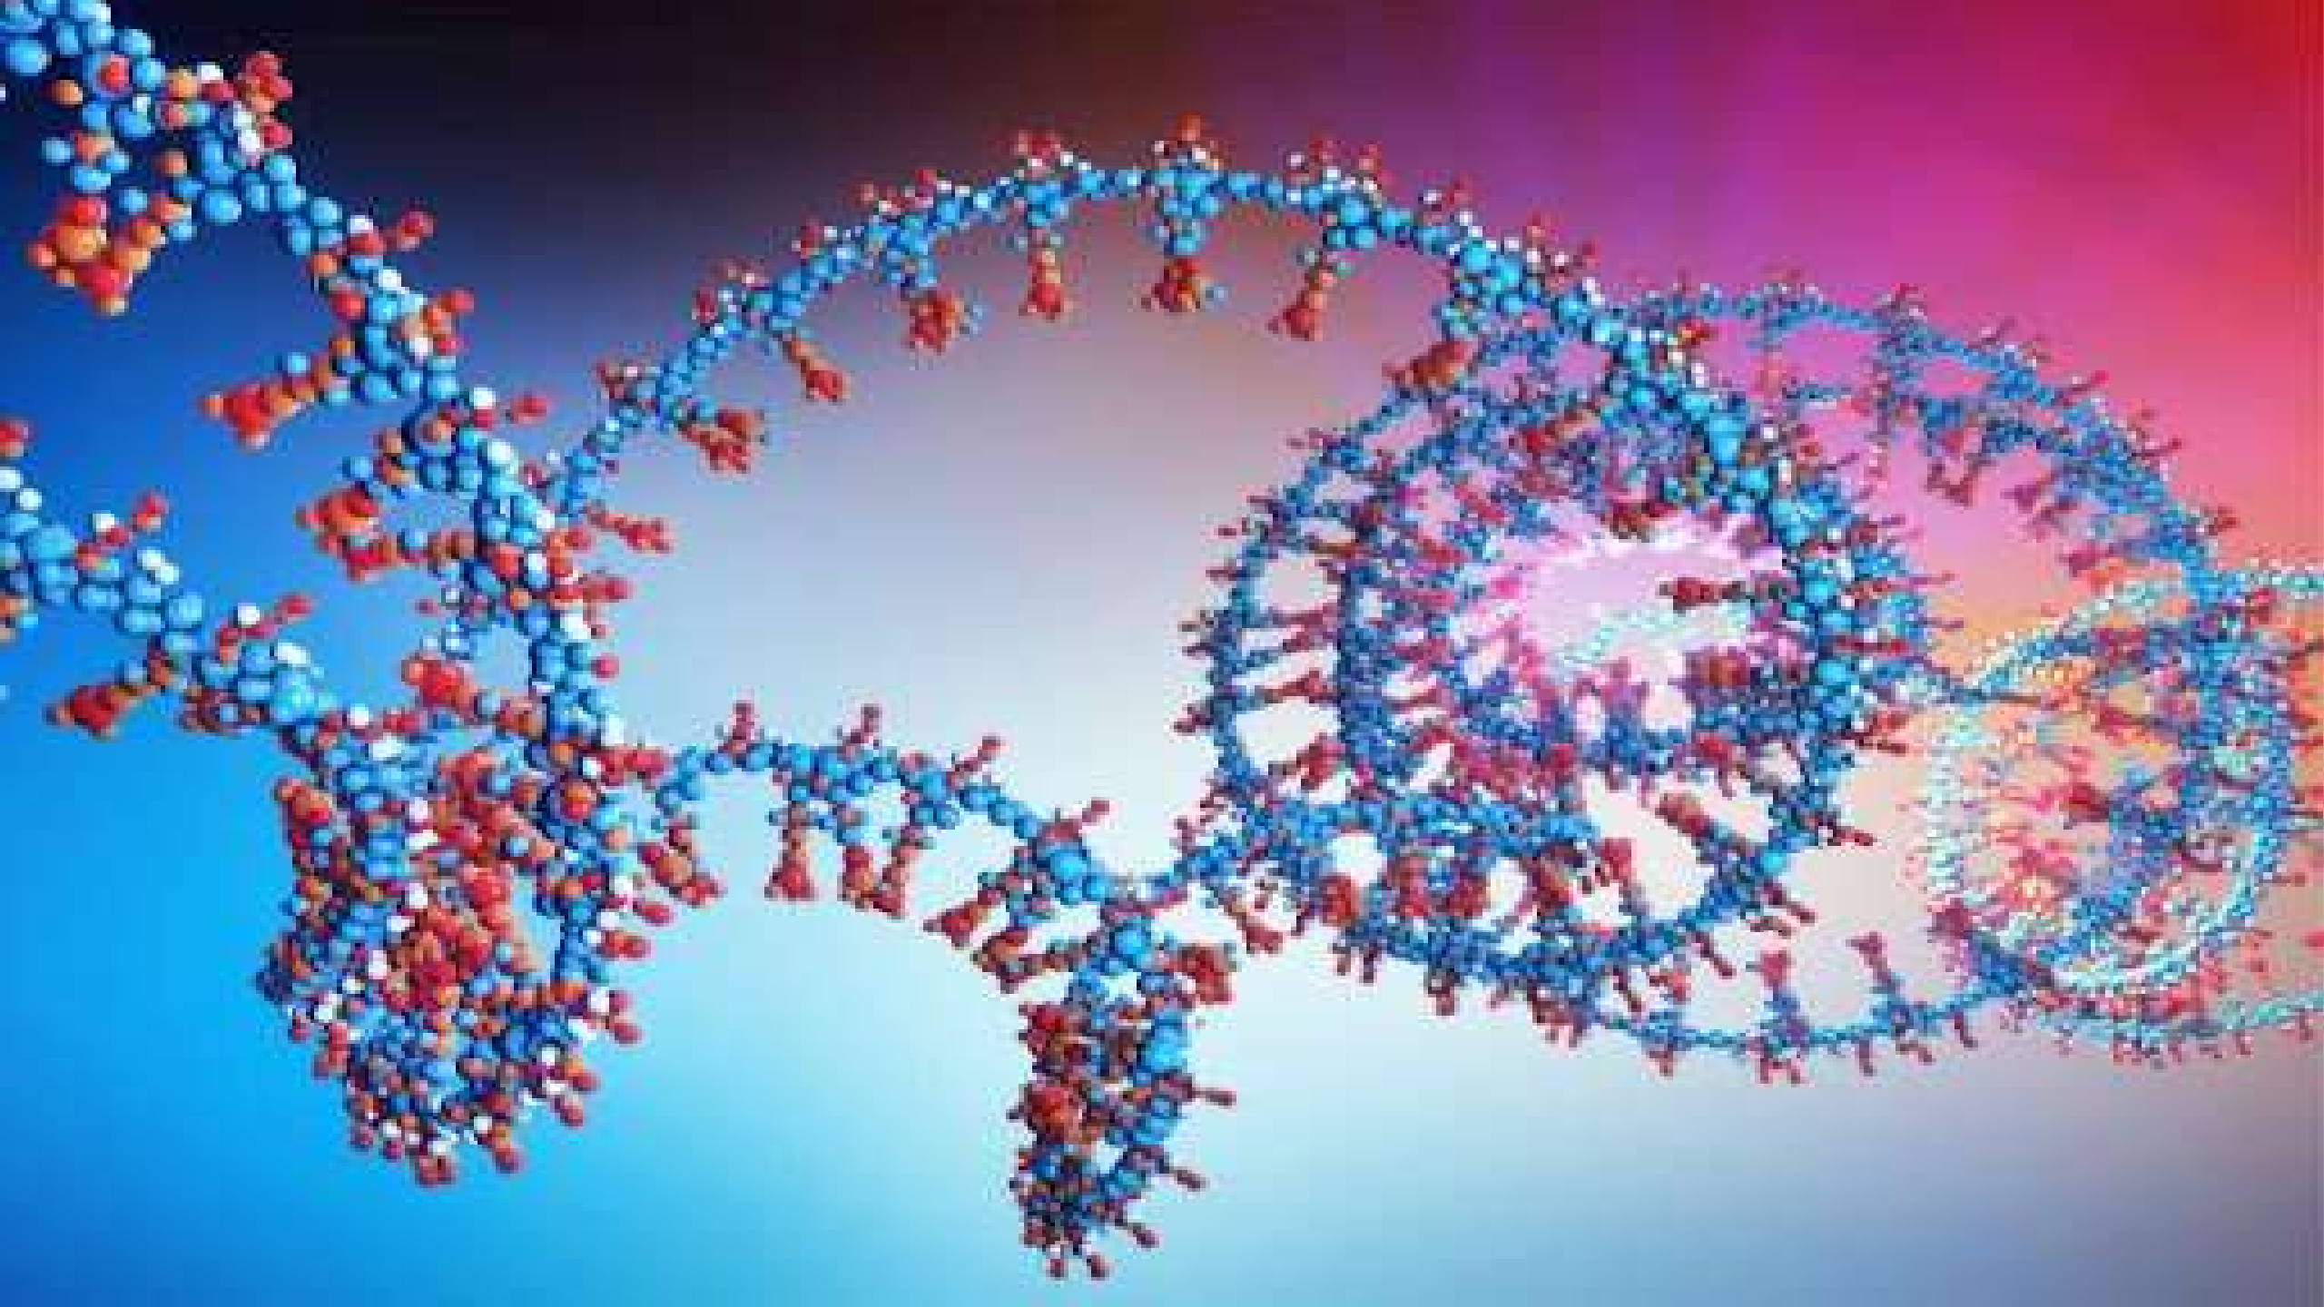




LIPASAS
COLAGENASA
HIAULORONIDASA

Slide 17
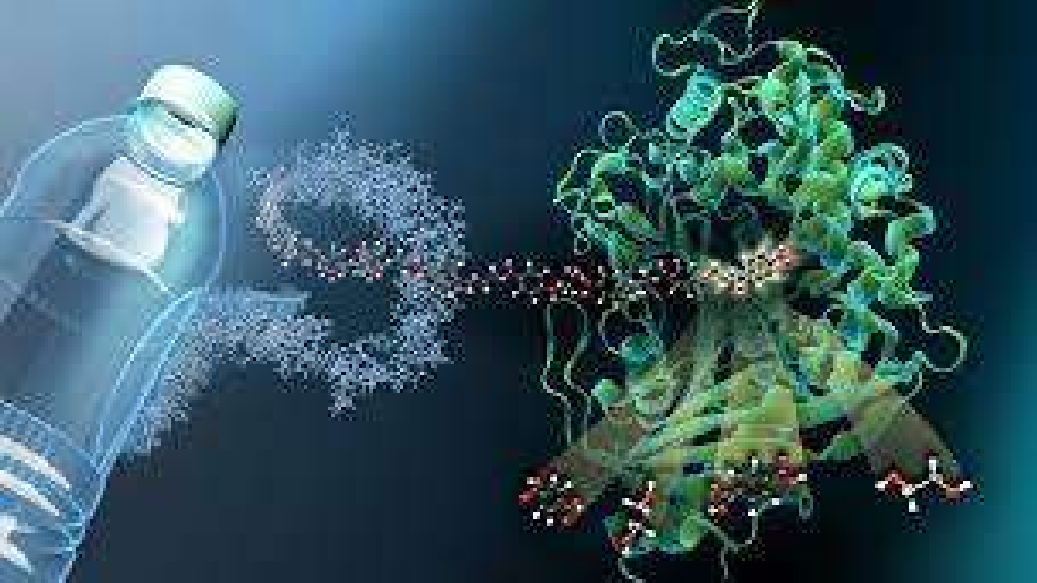
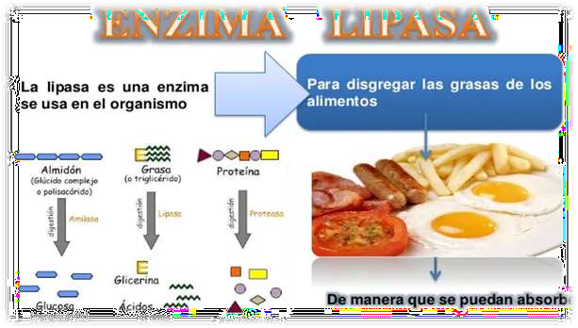
LIPASA
Actúa en el metabolismo de los triglicéridos disolviendo la grasa acumulada localizada para poder perder peso y volumen

Slide 18
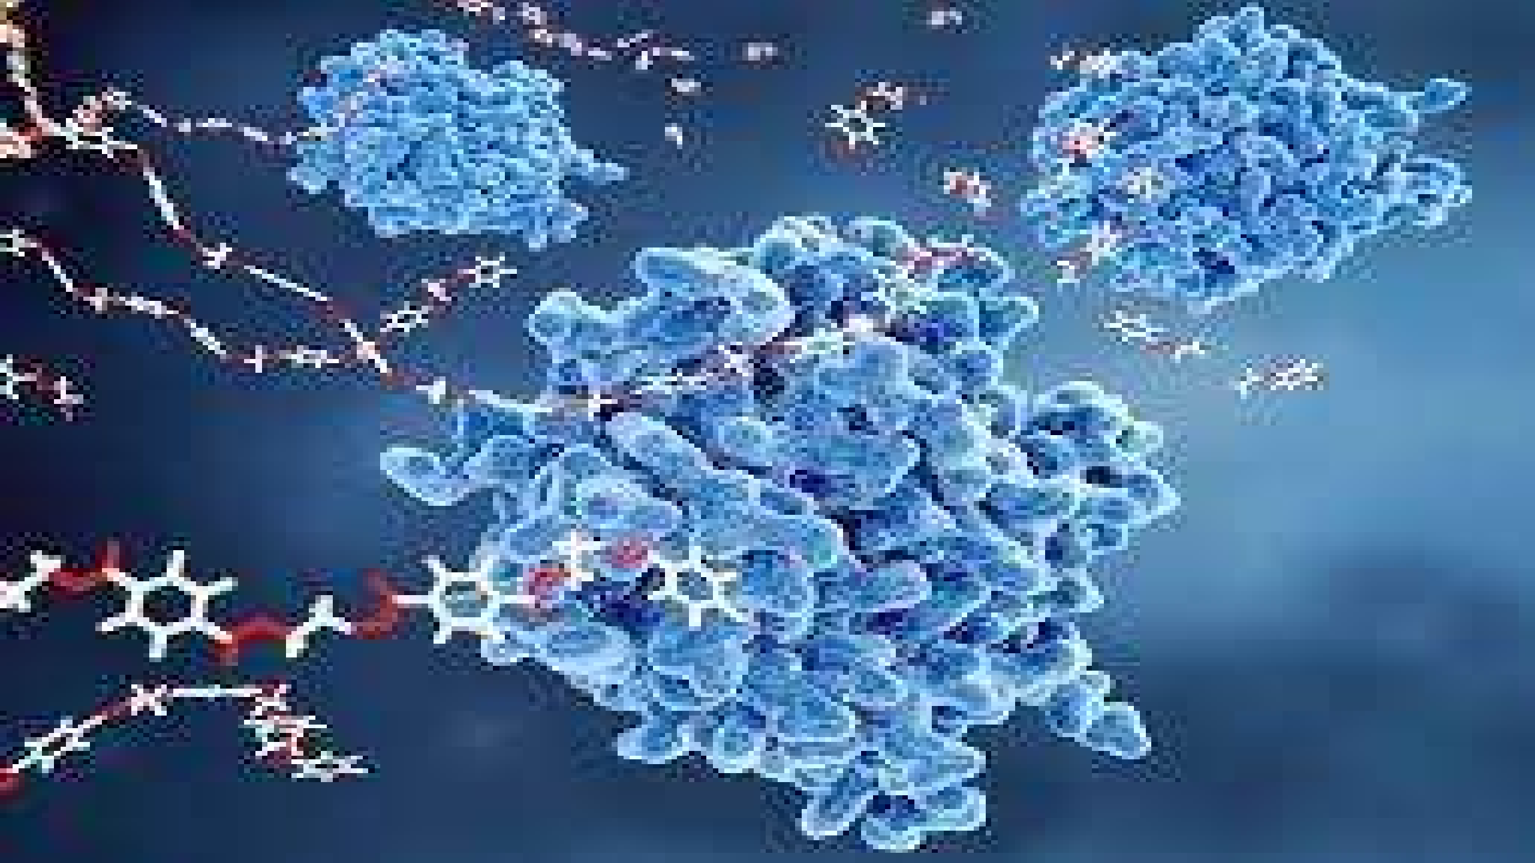










Actúa en el metabolismo del
colágeno, disolviendo los nódulos de celulitis acumuladas, lo que ayuda a relajar el tejido externo, haciendo que la piel luzca mas suave
COLAGENASA

Slide 19
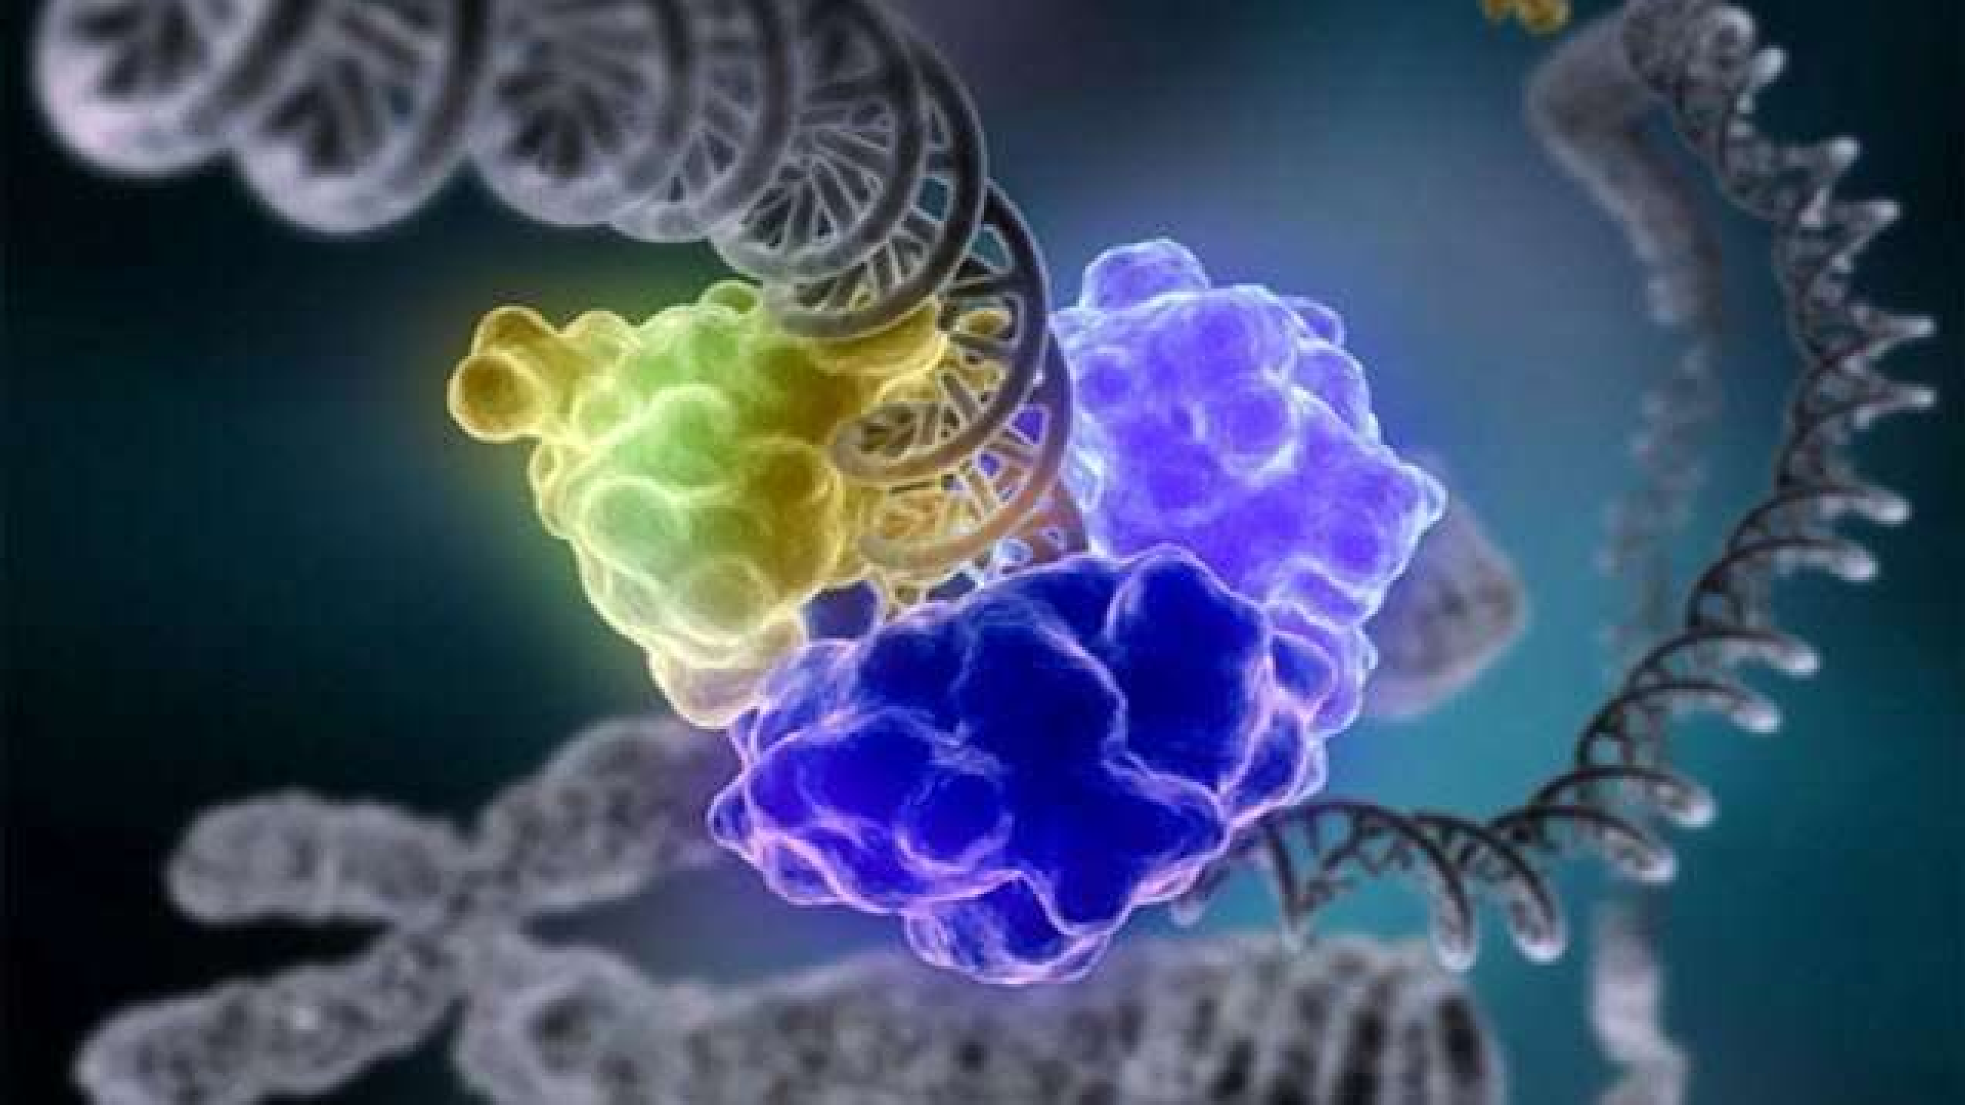
HIALURONIDASA
Actúa rompiendo los polisacáridos, reduciendo la viscosidad del tejido para hacerlo mas permeable a la difusión de los líquidos

Slide 20

HIALURONIDASA
Acción fibrinolítica (degradar fibrosis en tejidos).
Corregir exceso por infiltraciones de Acido hialuronico
COLAGENASA
Tratar quemaduras y úlceras. Eliminar tejido de cicatrices.
Proceso de reparación de la dermis.
Proceso de reepitalizacion.
LIPASA
Zonas con adiposidad localizada.

Slide 21

Mujeres embarazadas Lactancia materna Pacientes con obesidad Alergia a alguno de los compuestos Infección en el sitio de tratamiento Cualquier tipo de cáncer Enfermedades auto-inmunes Trastornos de la coagulación Diabetes Mellitus

Slide 22

1.-DURACIÓN: de 4 a 8 semanas.
2.- SESIONES: 2 cada semana – 1 cada semana o 1 cada 14 días.

Slide 23
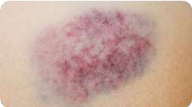
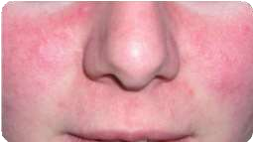

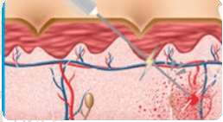
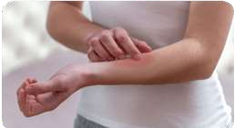
ERITEMA (ENROJECIMIENTO)
EQUIMOSIS O MORETÓN HEMATOMA
HIPERSENSIBILIDAD
Y ARDOR
LESIÓN VASCULAR

Slide 24
Evitar manipulación excesiva de la zona.
No utilizar maquillaje durante 24 a 72hrs.
Abundante ingesta de líquidos (2lts en adelante).
Realizar ejercicio (aeróbico) y anaeróbico (zonas trabajadas) con 30
minutos al día como mínimo.
Se aconseja acoplar plan y régimen alimenticio para resultados óptimos y duraderos.
En cara, se permite ÚNICAMENTE el uso de fotoprotector facial o sueros faciales.

Slide 25
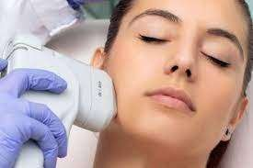
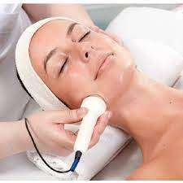
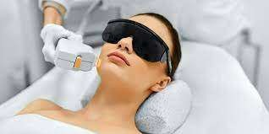
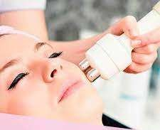
Ultrasonido Martillo Caliente
HIFU
LASER
Radiofrecuencia
En complemento con las enzimas, la intención es promover calor en la piel.
Cualquier aparatología con efectos reafirmantes
y modelantes será de gran utilidad para un tratamiento para papada, siempre y
cuando el paciente sea candidato

Slide 26
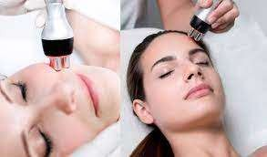
Promueve circulación, Regenerador Reafirmante Lipolítico Tonificación
CONTRAINDICACIONES
Marcapasos o desfibriladores Zonas con implantes o infiltraciones recientes Prótesis metálicas
Alteraciones en sistema circulatorio
Inflamaciones agudas
Procesos infecciosos Tumoraciones

Slide 27
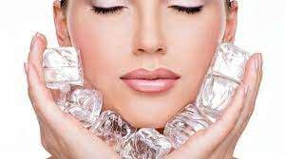
Efecto reafirmante Descongestivo
Vasoconstrictor Afina el poro Oxigenación
CONTRAINDICACIONES
Acné
Pieles hipersensibles Rosácea
Exposición al Sol Peeling
Heridas abiertas Reacción alérgica

Slide 28
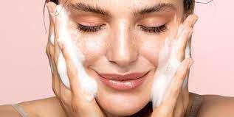
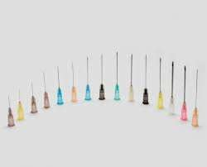
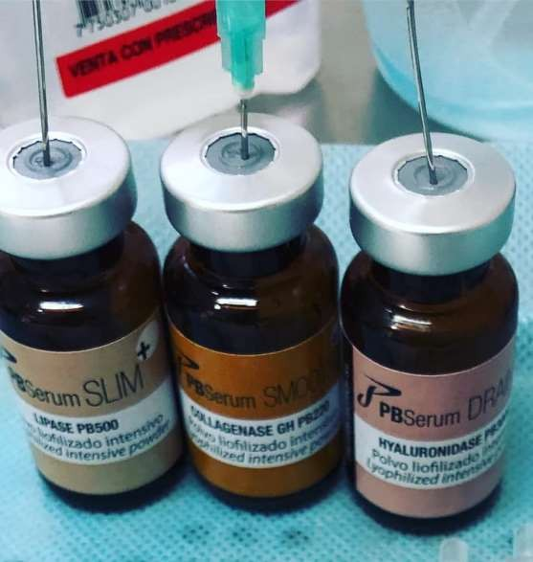
MATERIAL
SKIN CARE PLICOMETRO
LAPIZ DERMOGRAFO ALGODÓN ANTISEPTICO GUANTES
SUERO FISIOLOGICO LIDOCAINA JERINGUILLAS 3ML, 5ML
AGUJAS HIPODERMICAS G27 1/2, G30, G34 4mm AMPOLLAS DE ENZIMAS

Slide 29
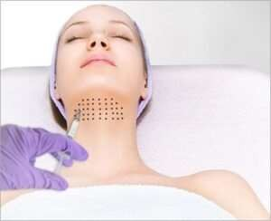
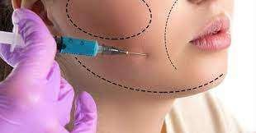
DERMACACION
DILUCION: 2 A 3ML SOL. SALINA X C/U
0.5CC A 2CC POR PUNCION A UN ANGULO 30º ,60º,90º

Slide 30
Se aplica radiofrecuencia días antes de las enzimas o antes del tratamiento con enzimas
Aplicación de enzimas
48 horas después se aplica hieloterapia
2 días después puedeaplicarse radiofrecuencia y masaje mioactivo Puede repetirse este protocolo cada vez que se apliquen enzimas Mantenimiento:
Radiofrecuencia+ masaje mioactivo+ hieloterapia Pueden aplicarse en una misma sesión

Slide 31
